Slide 1
Activité physique et maladies neuromusculaires
F Wang
Glem du 12/12/13

Slide 2
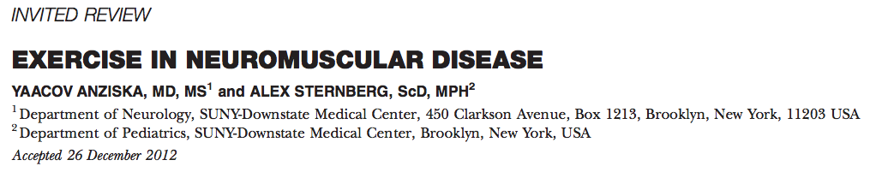
Revue d’une cinquantaine d’études : - sclérose latérale amyotrophique - poliomyélite - Charcot-Marie-Tooth - myasthénie - dystrophies musculaires - myopathies inflammatoires - myopathies métaboliques

Slide 3
Travail en aérobie chez le sujet sain: - meilleurs paramètres cardio-respiratoires (VO_{2max}) - augmente la genèse mitochondriale musculaire - augmente la capacité enzymatique en phosphorylations oxydatives
Travail en résistance chez le sujet sain: - lésions myofibrillaires -> augmente la transcription génique -> augmentation de la masse maigre, de la force contractile et de la puissance développée
L’activité physique: - limite l’embonpoint et le syndrome métabolique - assure un meilleur sommeil

Slide 4
Design des études - 44% : travail en aérobie (tapis roulant ou cycloergomètres) - 32 % : travail en résistance (musculation par contractions isométriques ou dynamiques isotoniques et isocinétiques) - 14% : endurance + résistance - 8% : fonction respiratoire - 2% : hydrothérapie

Slide 5
Efficacité de la réadaptation - échelles fonctionnelles et de qualité de vie - paramètres cardiovasculaires - mesures de la force et de l’endurance musculaire - épreuves quantifiées en temps : marche sur 6, 30 ou 50 m, montée d’escaliers) - épreuves quantifiées en distances parcourues (6 minute walk test) - tests très spécifiques : activités enzymatiques, données histologiques, spectroscopies, IRM, génomique

Slide 6
Résultats - la très grande majorité de ces études rapportent des résultats concluant à l’effet bénéfique de l’activité physique dans les maladies neuromusculaires - seules 4 publications ne montrent aucun effet significatif de l’entrainement proposé à leurs malades - aucune étude ne fait état d’un effet délétère des exercices sur la santé des patients évalués

Slide 7
Maladie de Pompe de l’adulte (Slonim et al, 2007) - 34 patients - endurance sous-maximale (60 à 65% de la V0_{2max}) - 40-45 min/J tapis roulant ou cycloergomètre - 10-15 min/J ergomètre pour les MS - durée : 2-10 ans - 22 patients compliants : détérioration plus lente de la force musculaire (échelle fonctionnelle)

Slide 8
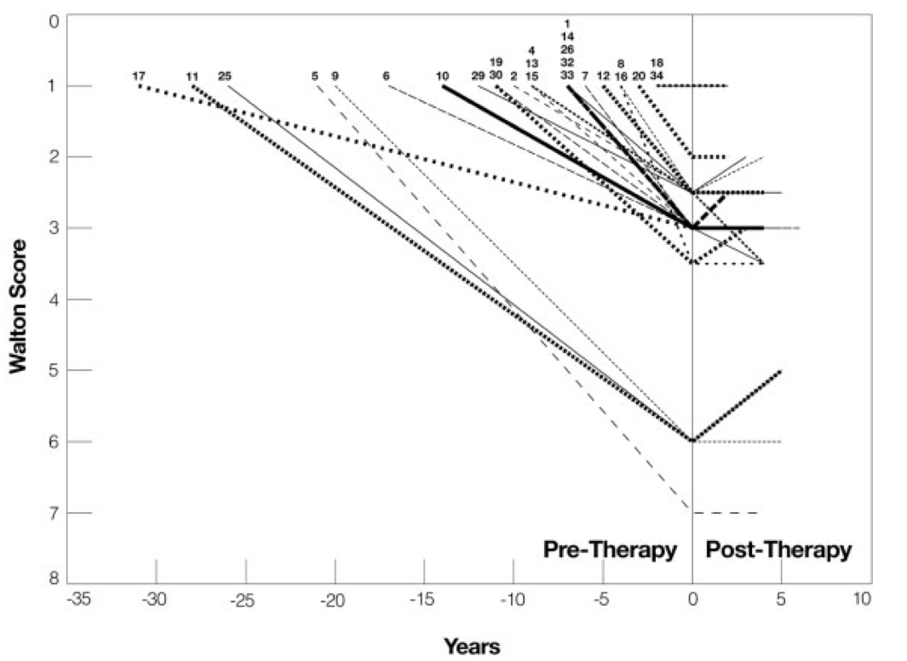
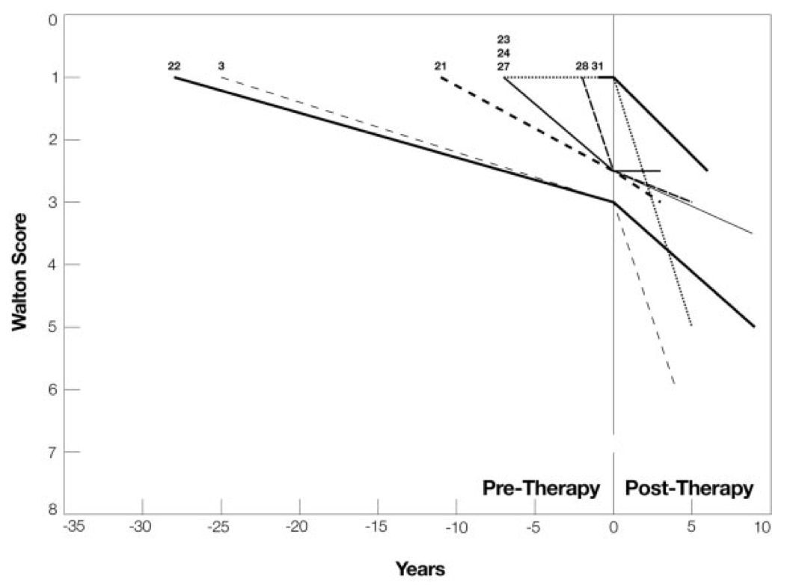
Maladie de Pompe de l’adulte (Slonim et al, 2007)

Slide 9
Maladie de Steinert (Orngreen et al, 2005) - 12 patients - endurance sous-maximale - 12-15 min/J cycloergomètre - durée : 50 entrainements en 12 semaines - amélioration des paramètres cardiopulmonaires - augmentation du diamètre des fibres musculaires (biopsie musculaire avant et après)

Slide 10
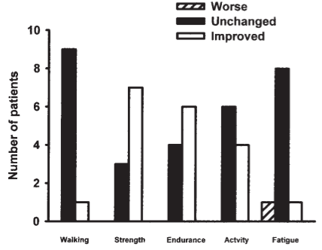
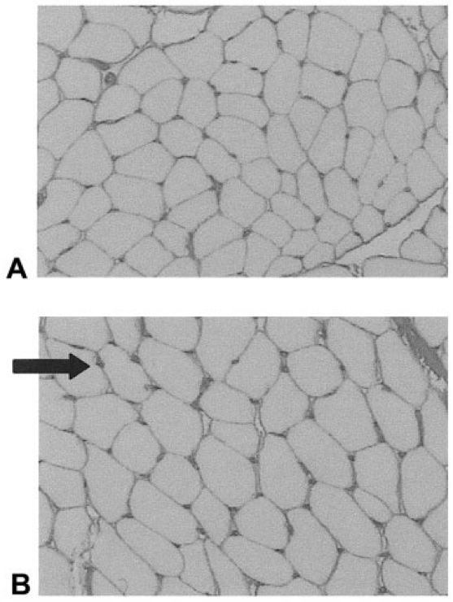
Maladie de Steinert (Orngreen et al, 2005)

Slide 11
Autres approches - exercices ciblés : dorsiflexion de la cheville dans les CMT, muscles intrinsèques de la main dans la maladie de Steinert - les massages : réduction de la spasticité et des douleurs dans la SLA - rééducation assistée pour diminuer le poids du corps ou du membre entrainé : hydrothérapie, harnais, robotique - électroneuromyostimulations - supplémentation : albuterol, coenzyme Q, antioxydants, créatine

Slide 12
Recommandations: - entrainement physique avec prudence et en concertation avec le personnel soignant - maladies de la jonction neuromusculaire et myopathies métaboliques : combiner et alterner (des J ≠) musculation (augmentation très progressive du nb de répétions) et les exercices sous-maximaux d’endurance (65% de la FC max) - maladies du motoneurones et dystrophies musculaires : endurance, exercices ciblés, rééducation respiratoire et rééducation assistée

Slide 13
Recommandations: - sous le seuil douloureux - CPK et myoglobinurie
Conseils pour les travaux scientifiques à venir: - groupes les plus homogènes possible : âge, diagnostic et stade de la maladie - études longitudinales sur une longue période de temps (1 an pour les pathologies lentement évolutives) - ralentissement de la progression de la maladie > augmentation de la force - standardiser les paramètres d’étude : quantitatif > qualitattif

Slide 14
Questions des patients: - activité physique ? sport ? - vivre le plus « normalement » possible - bouger sans excès - limiter le sport
Risques de répondre de façon trop évasive: - renforcer le déni par rapport à la limitation physique - encourager la passivité et la sédentarisation progressive -> déconditionnement musculaire -> obésité, syndrome métabolique, fatigue, arthrose, ostéoporose, insomnie, anxiété, dépression
Ne pas « épuiser » la musculature qui reste fonctionnelle
COMMENTAIRES

Slide 15
Un esprit sain dans un corps sain
Une bonne qualité de vie dans un corps malade
COMMENTAIRES

Slide 16
Le message: - nous devons nous préoccuper davantage de la condition physique de nos malades - moyen efficace de leur procurer une meilleure qualité de vie - sans oublier le facteur humain/affectif de la prise en charge
Les limitations: - musculation en mode excentrique -> effets délétères (dystrophie musculaire) -> à éviter - musculation en mode concentrique : ne pas dépasser 30% de la charge maximale supportée par le patient
COMMENTAIRES

Slide 17
Revues « Cochrane »: - il manque d’études contrôlées randomisées impliquant un nombre suffisant de patients - RC échouent à démontrer l’effet bénéfique de l’activité physique dans des pathologies telles que les maladies du motoneurone (2013) et les neuropathies périphériques (2004) - la dernière mise à jour (2013) dans le cadre des maladies musculaires : uniquement des les myopathies mitochondriales -> augmentation de la capacité d’endurance sous-maximale sous l’effet d’un entrainement combiné en endurance et en résistance
COMMENTAIRES

Slide 18
Revues « Cochrane »: - il manque d’études contrôlées randomisées impliquant un nombre suffisant de patients - RC échouent à démontrer l’effet bénéfique de l’activité physique dans des pathologies telles que les maladies du motoneurone (2013) et les neuropathies périphériques (2004) - la dernière mise à jour (2013) dans le cadre des maladies musculaires : uniquement des les myopathies mitochondriales -> augmentation de la capacité d’endurance sous-maximale sous l’effet d’un entrainement combiné en endurance et en résistance
COMMENTAIRES

